Slide 1
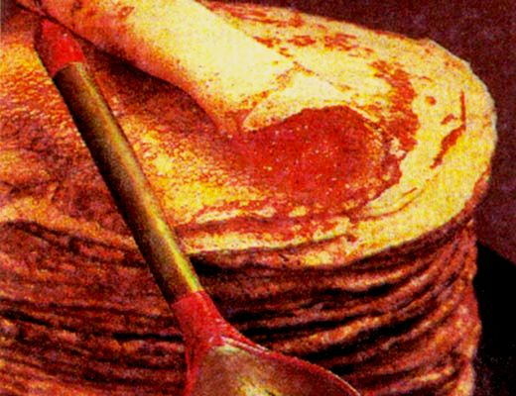
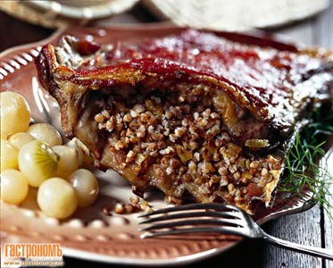
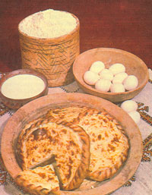
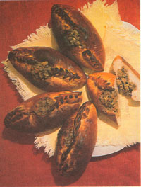
МИР ЯСТВ В ПОЭМЕ Н.В. ГОГОЛЯ «МЕРТВЫЕ ДУШИ»
ЧИЧИКОВ
В ГОСТЯХ У ПОМЕЩИКОВ

Slide 2
Если бы судьба не сделала Гоголя великим поэтом, то он был бы непременно артистом- поваром.
Аксаков

Slide 3
По поводу приготовления какого блюда дает наставления П.И. Чичиков?
"… сделай на четыре угла; в один угол положи ты мне щеки осетра да вязигу, в другой запусти гречневой каши, да грибочков с луком, да молок сладких, да мозгов, да еще знаешь там этакого… Да чтоб с одного боку она, понимаешь, зарумянилась бы, а с другого пусти ее полегче. Да исподку-то, понимаешь, пропеки ее так, чтобы рассыпалась, чтобы всю ее проняло, знаешь, соком, чтобы не услышал ее во рту - как снег растаяла".

Slide 4
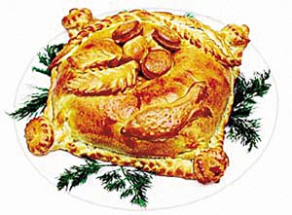
КУЛЕБЯКА НА ЧЕТЫРЕ УГЛА
Владимир Иванович Даль определил кулебяку как «длинный (не круглый) пирог из кислого теста с кашей или капустой, мясом или рыбой». Причем подчеркнул, что идет это понятие от слова «кулебячить», что означало - «валять, мять руками, гнуть, сваливать, сгибать, лепить».
Гоголь здесь абсолютно точен в описании старинной московской кулебяки. Фарш в нее клали разный, располагали его клиньями, разделяя каждый вид блинчиками "на четыре угла" (чтобы тесто не отмокло из-за сочной начинки). Делали ее из пресного сдобного рассыпчатого теста. Особое искусство было в том, чтобы с таким сложным фаршем кулебяка хорошо пропеклась.

